Slide 1
VR_MainWindow下建立的vector <Agent> Agents 应该放在在Communicator中，通过extern引入VR_MainWindow
理由：Terafly 模式下也需要用户列表，应能保证在两种模式下的自由切换。
2. 为什么删线只需要一个点的坐标就可以了？？
3.目前的信息发送实际是MainWindow的onreadysend在发送
4.Managesocket应该和terafly的页面绑定在一起
5.Terafly模式下的解析除了加、减线/MARKER其他的处理可复刻vr模式

Slide 2
动作结束？
接收消息
N
Y
READYTOSEND = TRUE
N
本地用户发出？
READYTOSEND =TRUE?
&&DATASEND = TRUE?
Y
Y
N
发送消息
READYTOSEND =TRUE
DATASEND = TRUE
发送模块
接收模块

Slide 3
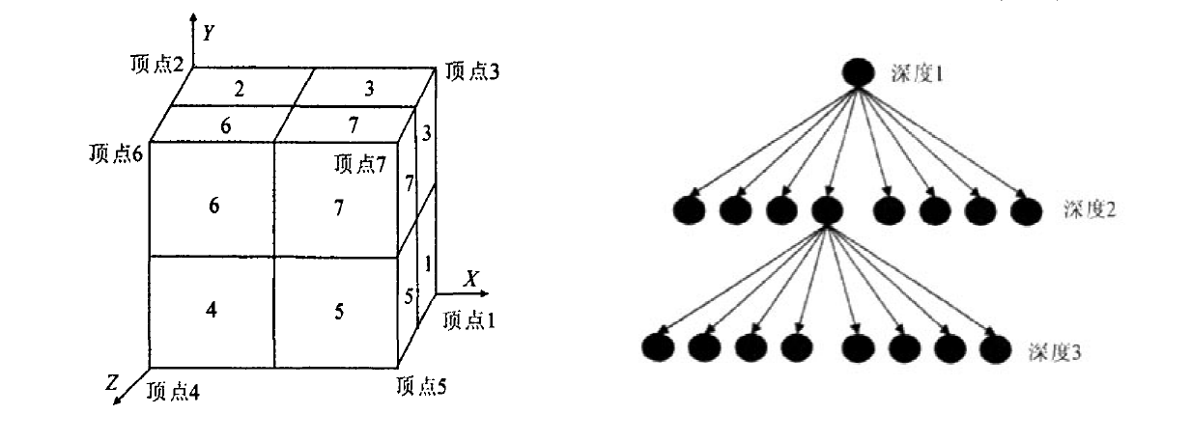

Slide 4
Z
顶点2
深度1
顶点3
2
3
6
7
3
深度2
顶点6
顶点7
7
6
7
1
顶点1
深度3
5
X
4
5
顶点4
顶点5
Y

Slide 5
TeraVR 用户
输入
显示
用户交互层（主要负责用户输入和数据显示）
交互
显示
逻辑处理层（主要负责上层交互相应和下层数据交互）
数据
数据
底层数据层（主要负责底层数据管理和编程封装）

Slide 6
TeraVR
交互
头盔和手柄输入
图像和数据显示
用户界面

Slide 7
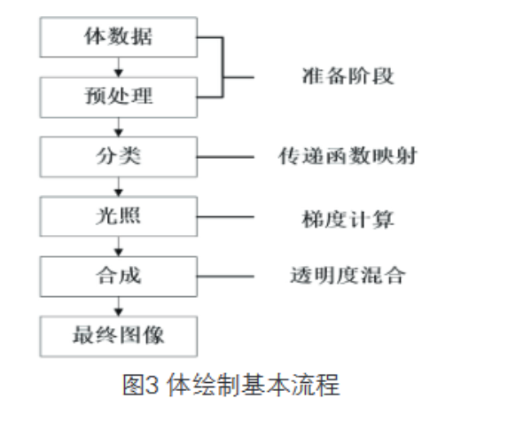
体数据
准备阶段
预处理
分类
传递函数映射
光照
梯度计算
合成
透明度混合
最终图像

